Slide 1
Муниципальное казенное дошкольное образовательное учреждение «Детский сад №3 п.Теплое»
Подготовили воспитатели
второй младшей группы
Кузнецова Алла Алексеевна
Фетисова Жанна Юрьевна

Slide 2
«Счастлив тот, кто счастлив у себя дома».
Лев Толстой
Семья — это отдельный неповторимый мир со своими уникальными традициями. Именно традиции создают неповторимую атмосферу в каждой семье. Они хранят и защищают нас на протяжении всей жизни.
Традиции – это розовощекие красавицы, поющие на сцене народные песни, и шумная Масленица с душистыми блинами, пушистая верба на Вербное воскресенье и демонстрация в День Победы. А еще традиции – это мама, каждый вечер рассказывающая детям сказку на ночь, это папа, который превращается в Деда Мороза тайком на лестнице, и миллион мелочей, которые есть только в вашей семье и которые остаются с вами сладкими воспоминаниями о детстве.
Вы их создали, и они влияют на ваших детей. В первую очередь – показывают модель поведения, которую они заберут во взрослую жизнь.

Slide 3
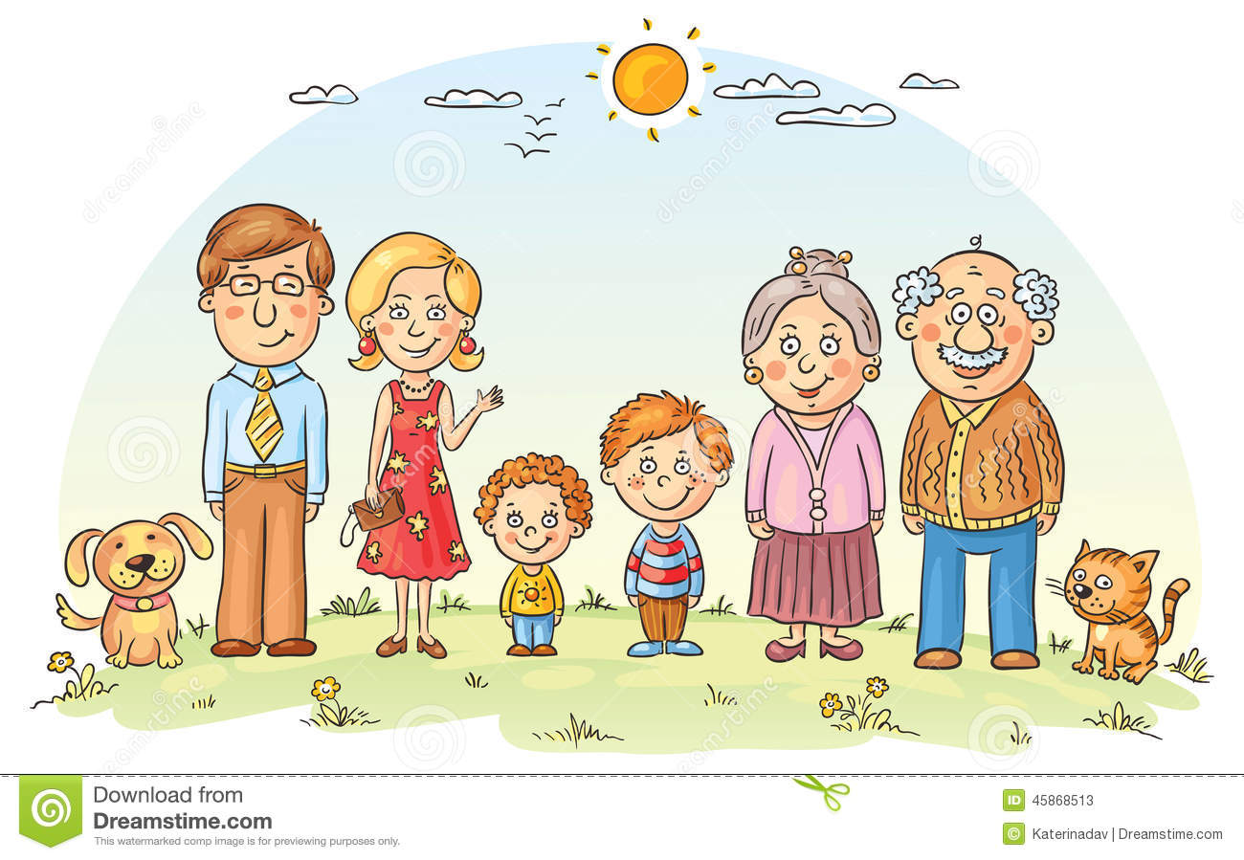
Традиции семьи…
В них- мудрость наших предков.
Традиции семьи…
В них времени печать.
Традиции семьи-
Прекрасное наследие.
Его мы будем детям завещать.
И.Некрасов

Slide 4
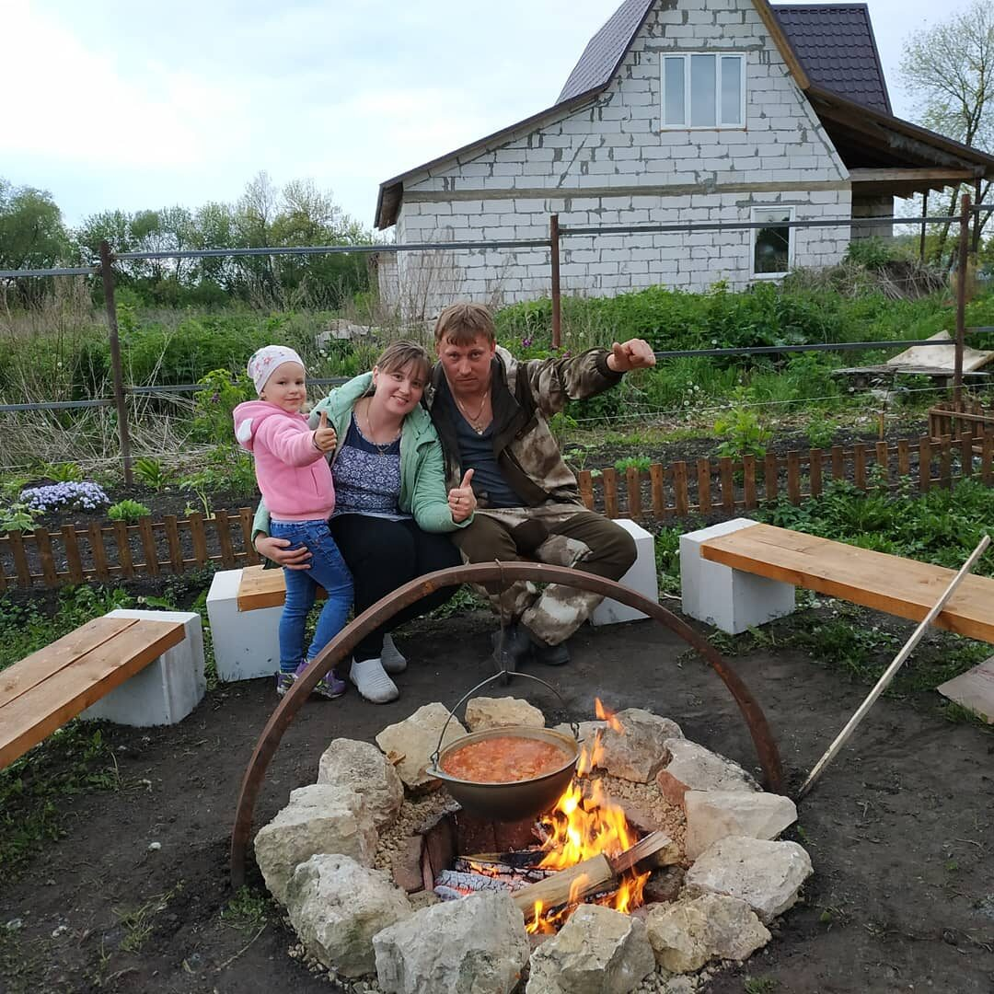
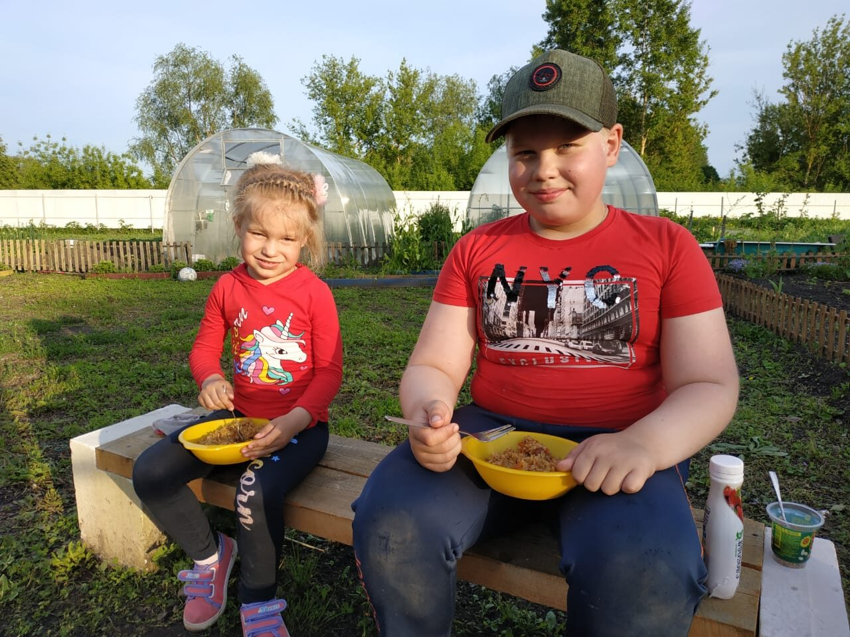
«Так каждый вечер мы устраиваемся у нашего семейного очага за вкусным ужином, рассказываем о прошедшем дне, о своих планах и мечтах и просто радуемся , что мы вместе у костра».
Семья Назаренко.

Slide 5
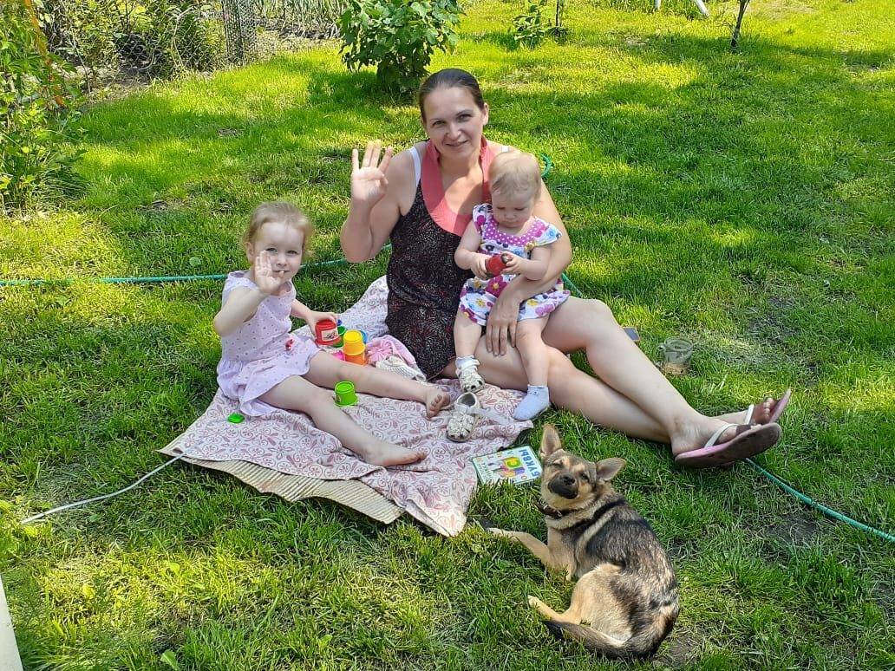
Семья Савиных «Пикник в хорошую погоду»

Slide 6
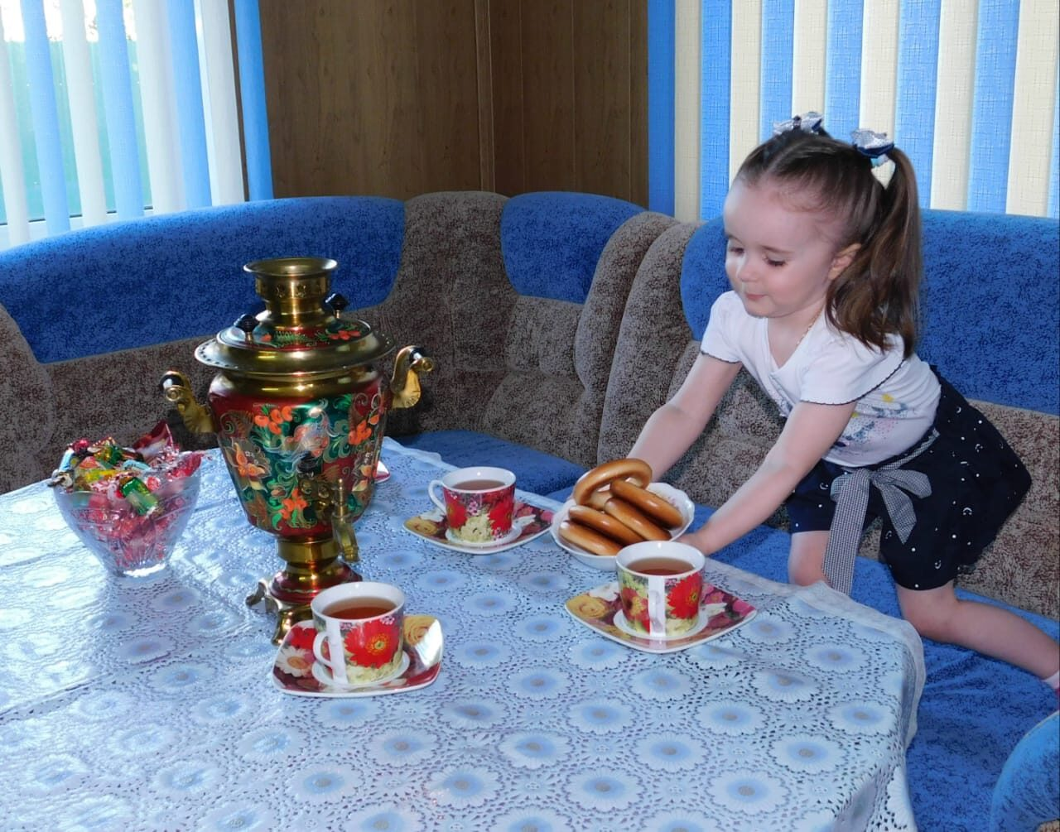
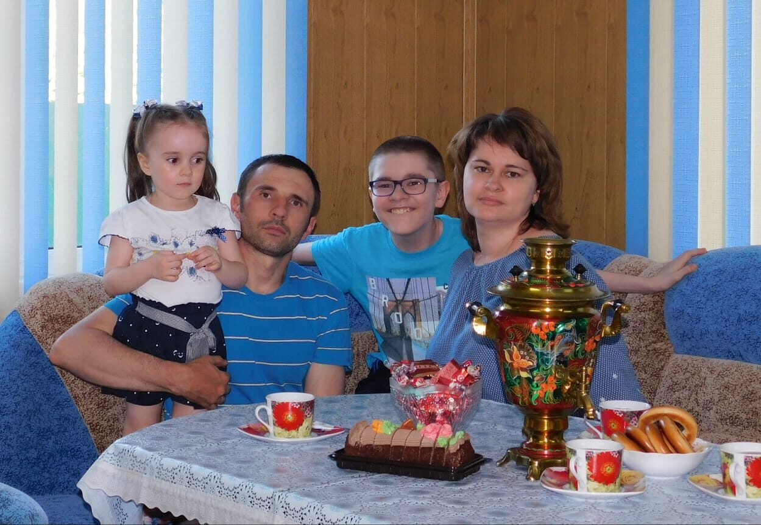
«Наша традиция –устраивать для гостей чаепитие с самоваром. Он является для нас особенным ,самовар расписан нашей родственницей и был передан нам по наследству .
Во время карантина устраиваем чаепитие без гостей , всей семьей.»
Семья Маринчевых

Slide 7
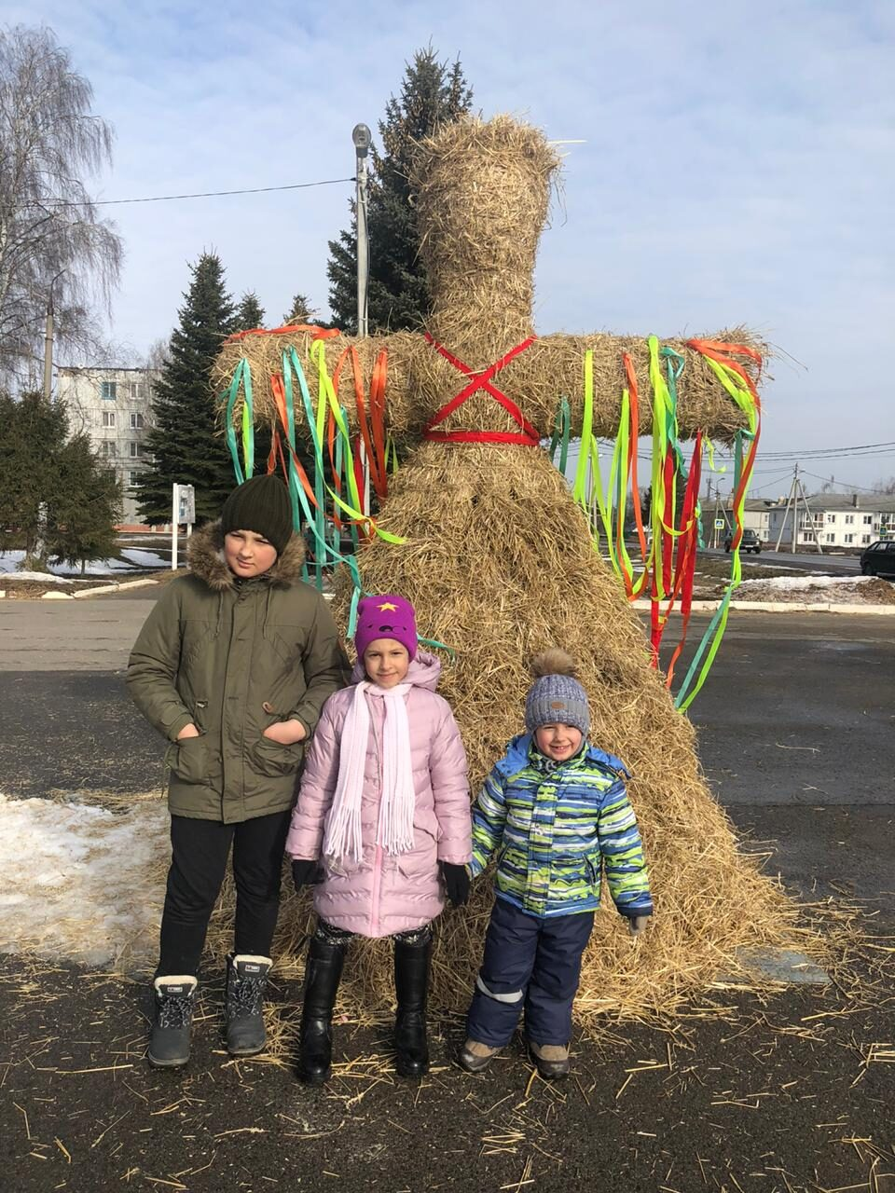
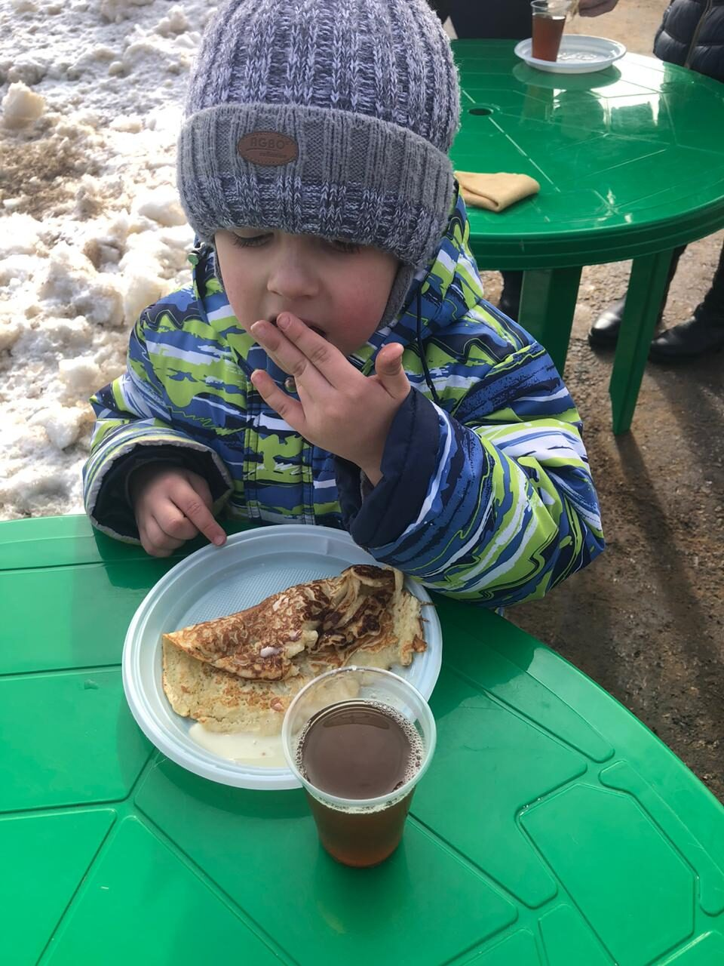
Масленица, старинный русский праздник. Праздник семейный, Весна всегда ассоциировалась с началом новой жизни, а значит и с продолжением Рода, с понятием Семья.
Проводы русской зимы – традиция семьи Макушиных.

Slide 8
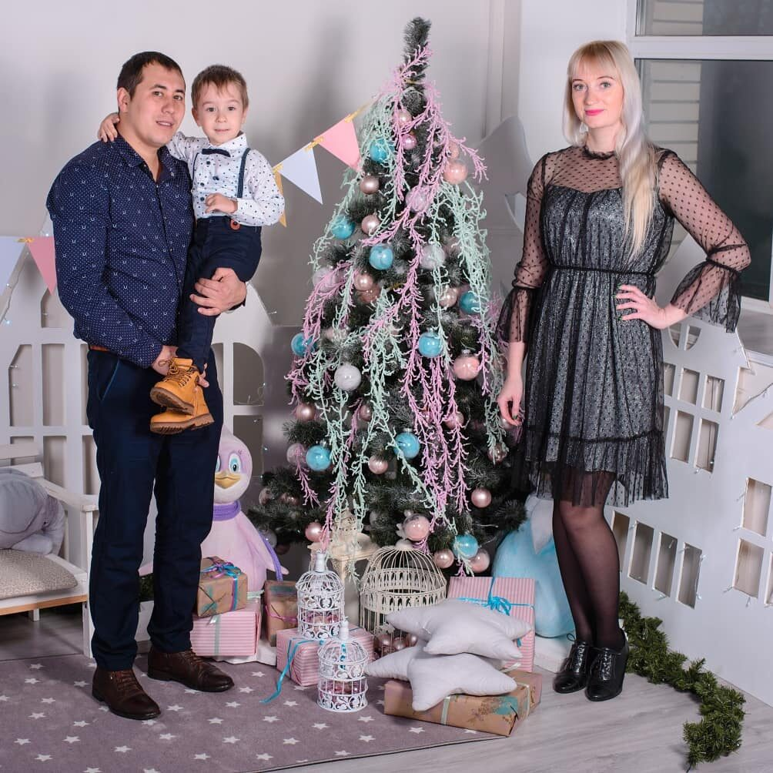
,
Новогодняя традиция- встречать Новый год в кругу семьи.. И неважно, молодая у вас семья или нет.
Семья Суриных.

Slide 9
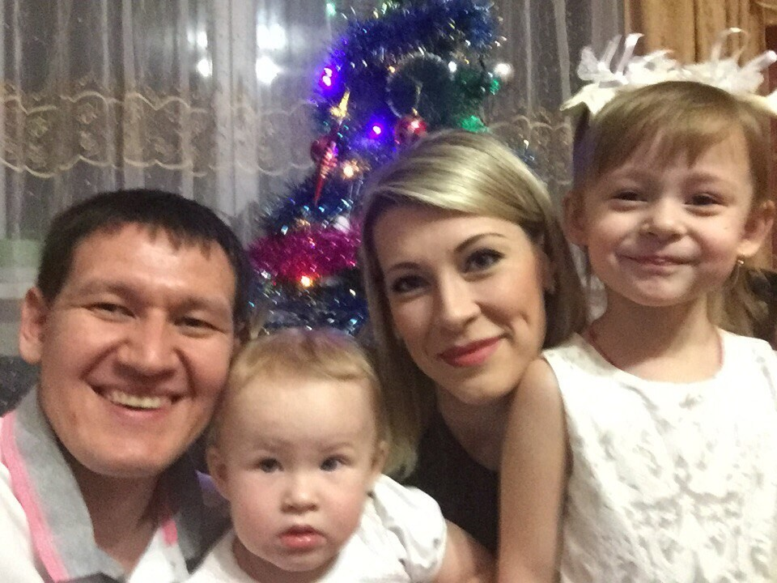
Новый год - праздник семейный.
Семья Салиховых

Slide 10
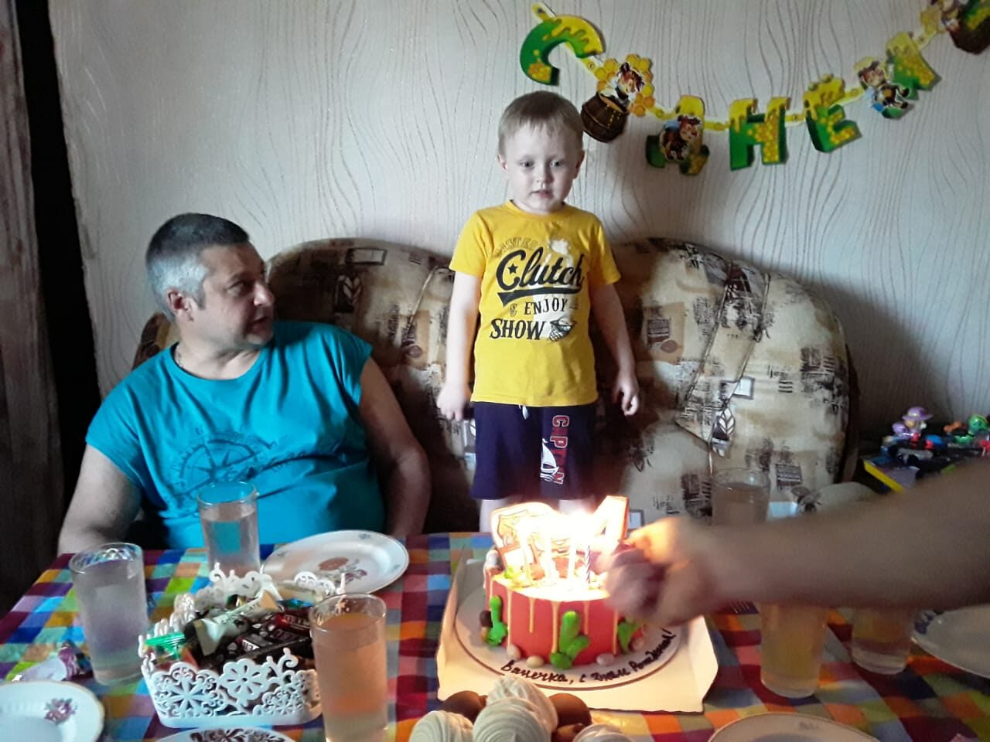
Торт со свечками на день рождения - традиция семьи Щербаковых

Slide 11
Семья – это счастье, любовь и удача, Семья – это летом поездки на дачу. Семья – это праздник, семейные даты, Подарки, покупки, приятные траты. Рождение детей, первый шаг, первый лепет, Мечты о хорошем, волнение и трепет. Семья – это труд, друг о друге забота, Семья – это много домашней работы. Семья – это важно! Семья – это сложно! Но счастливо жить одному невозможно! Всегда будьте вместе, любовь берегите, Обиды и ссоры подальше гоните, Хотим, чтоб про вас говорили друзья: Какая хорошая эта семья!
Мария Лангер

Slide 12
Спасибо
за внимание!

